Slide 1
Pengelolaan Keuangan DAN ASET KALURAHAN
BIDANG PERENCANAAN, KEUANGAN DAN KEKAYAAN KALURAHAN
DINAS PEMBERDAYAAN MASYARAKAT DAN KALURAHAN, PENGENDALIAN PENDUDUK
DAN KELUARGA BERENCANA

Slide 2
Dasar Hukum
Undang-Undang Nomor 6 Tahun 2014 tentang Desa sebagaimana telah diubah terakhir dengan UU Nomor 3 Tahun 2024 tentang Perubahan Kedua UU 6/2014;
Peraturan Pemerintah Nomor 43 Tahun 2014 tentang Pelaksanaan Undang-Undang Nomor 6 Tahun 2014 tentang Desa sebagaimana telah diubah terakhir dengan Peraturan Pemerintah Nomor 11 Tahun 2021;
Peraturan Menteri Dalam Negeri Nomor 20 Tahun 2018 tentang Pengelolaan Keuangan Desa;
Peraturan Bupati Nomor 39 Tahun 2017 tentang Pedoman Pengelolaan Aset Milik Desa.
Peraturan Bupati Gunungkidul No 61 Tahun 2018 tentang Pedoman Pengelolaan Keuangan Desa sebagaimana telah diubah dengan Peraturan Bupati Gunungkidul No. 51 Tahun 2019;
Peraturan Bupati Gunungkidul No 105 Tahun 2020 tentang Tata Cara Pengadaan Barang dan Jasa Kalurahan;
Peraturan Bupati Gunungkidul No. 4 Tahun 2025 tentang Pedoman Pedoman Penyusunan dan Pelaksanaan APBKal T.A. 2025.

Slide 3
Pengelolaan Keuangan Kalurahan
Pengelolaan Keuangan Kalurahan adalah keseluruhan kegiatan yang meliputi perencanaan, pelaksanaan, penatausahaan, pelaporan, dan pertanggungjawaban keuangan Kalurahan.

Slide 4
Asas pengelolaan keuangan kalurahan
Transparansi
dapat dipertanggung-jawabkan
Partisipatif
melibatkan masyarakat
swakelola
Akuntabel
Publikasi Baliho
Keterbukaan kpd Masy.
SID
Tertib
Disiplin Anggaran
tepat waktu dan tepat guna
tidak melebihi pagu
sesuai dengan kegiatan
Fisik
Laporan sesuai waktu yg ditentukan
administratif
Notes:
*Change to Spring Fun for southern Hemisphere
Include pictures of the first term of school. Students working together/students reading books/working on projects or art, etc.

Slide 5
Pengelolaan ASET Kalurahan
Pengelolaan aset kalurahan adalah rangkaian kegiatan yang mencakup perencanaan, pengadaan, penggunaan, pemanfaatan, pengamanan, pemeliharaan, penghapusan, pemindahtanganan, penatausahaan, pelaporan, penilaian, pembinaan, pengawasan, dan pengendalian aset kalurahan. Tujuannya adalah untuk mengoptimalkan pemanfaatan aset kalurahan guna meningkatkan kesejahteraan masyarakat kalurahan.

Slide 6
Azas Pengelolaan Aset Kalurahan
Fungsional;
  Kepastian Hukum;
    Transparansi dan Keterbukaan;
      Efisiensi;
        Akuntabilitas;
          Kepastian Nilai.

Slide 7
SIKLUS PERENCANAAN PEMBANGUNAN KALURAHAN
Musrenbang-Kap
Forum OPD
Musrenbang Kab
Rancangan Awal RKPD / Ranc. Awal Renja SKPD
Rancangan RKPD / Ranc. Renja SKPD
RKPD / Renja SKPD
RPJMKal
RKPKal
APBKal
MUSKAL DAN MUSRENBANG
KALURAHAN
Juni – Agust
Akhir September
Maks 31 Desember

Slide 8
Siklus Pengelolaan Aset Milik KALURAHAN
Pengawasan & Pengendalian
Perencanaan
Pengadaan
Pembinaan
Penggunaan
Pengelolaan Aset Milik Kalurahan
Penilaian
Pemanfaatan
Pelaporan
Penatausahaan
Pengamanan
Pemindah-tanganan
Penghapusan
Pemeliharaan

Slide 9
SIKLUS PENGELOLAAN KEUANGAN KALURAHAN
Perencanaan
Pelaksanaan Kegiatan
Penatausahaan
Pelaporan
Pertanggung jawaban

Slide 10
PBJ Kalurahan
Kekayaan/Aset
Pengelolaan Keuangan dan Aset Kalurahan
Pelaporan, Evaluasi dan Administrasi
Pelaksanaan
Perencanaan

Slide 11
Tahap PERENCANAAn KEUANGAN VS ASET
PENGUMUMAN GIAT/PENGADAAN OLEH LURAH SETELAH RKPKal.
PENGUMUMAN PENGADAAN OLEH TPK.
RKAMKal

Slide 12
Tahap PELAKSANAAN KEUANGAN VS ASET
OUTPUT KEGIATAN APBKal
DAFTAR PENGADAAN

Slide 13
tugas dan fungsi PKA
melakukan tindakan yang mengakibatkan pengeluaran atas beban anggaran belanja sesuai bidang tugasnya;
melaksanakan anggaran kegiatan sesuai bidang tugasnya;
mengendalikan kegiatan sesuai bidang tugasnya;
Menyusun DPA, DPPA, dan DPAL sesuai bidang tugasnya;
menandatangani perjanjian kerja sama dengan penyedia atas pengadaan barang/jasa untuk kegiatan yang berada dalam bidang tugasnya; dan
menyusun laporan pelaksanaan kegiatan sesuai bidang tugasnya untuk pertanggungjawaban pelaksanaan APB Kalurahan.

Slide 14
PKA menyerahkan Laporan Akhir Kegiatan kepada Lurah paling lambat 7 hari setelah giat selesai.
TPK menyampaikan laporan dan dokumen pengadaan kepada PKA setlah kegiatan selesai.
ALUR DAN PROSES KEUANGAN KALURAHAN
Paling lambat 3 bulan setelah dilantik
Juni s/d 30 September
Oktober s/d 31 Desember
RPJMKal
RKPKal/ Review RKPKal
APBKal/ Perubahan APBKal
Pelaksanaan
Paling Lambat 3 hari setelah APBKal ditetapkan
DPA/DPPA
Pelaporan dan Pertanggung jawaban
Dokumen Adm. :
SPP Panjar/ Definitif
BKU tutup buku tiap akhir bulan
Buku Bantu Kegiatan
Buku Pajak
Buku Tunai
Buku2 Regester
Dokumen lainnya akibat pelaksanaan kegiatan
Terdiri dari :
RKK
RAK
RAB
Perubahan
Perkal LPJ
LPPKal
Lap Semesteran
Lap Realisasi Bulanan setiap tgl 10.
Lap Semesteran Aset
Lap Konsolidasi Aset

Slide 15
DOKUMEN PELAKSANAAN ANGGARAN (DPA)
"Dokumen Pelaksanaan Anggaran (DPA) merupakan dokumen yang memuat rincian setiap kegiatan, anggaran yang disediakan, dan rencana penarikan dana untuk kegiatan yang akan dilaksanakan berdasarkan kegiatan yang telah ditetapkan dalam APB Kalurahan"

Slide 16
Tahapan PENYUSUNAN DPA
Lurah menugaskan Kaur dan Kasi selaku PKA sesuai tugasnya menyusun DPA paling lama 3 (tiga) hari kerja setelah Peraturan Kalurahan tentang APB Kalurahan dan Peraturan Lurah tentang Penjabaran APB Kalurahan ditetapkan.
PKA menyerahkan rancangan DPA kepada Lurah melalui Carik paling lama 6 (enam) hari kerja setelah penugasan penyusunan DPA.
Carik melakukan verifikasi rancangan DPA paling lama 15 (lima belas) hari kerja sejak PKA menyerahkan rancangan DPA.
Lurah menyetujui rancangan DPA yang telah diverifikasi oleh Carik.

Slide 17
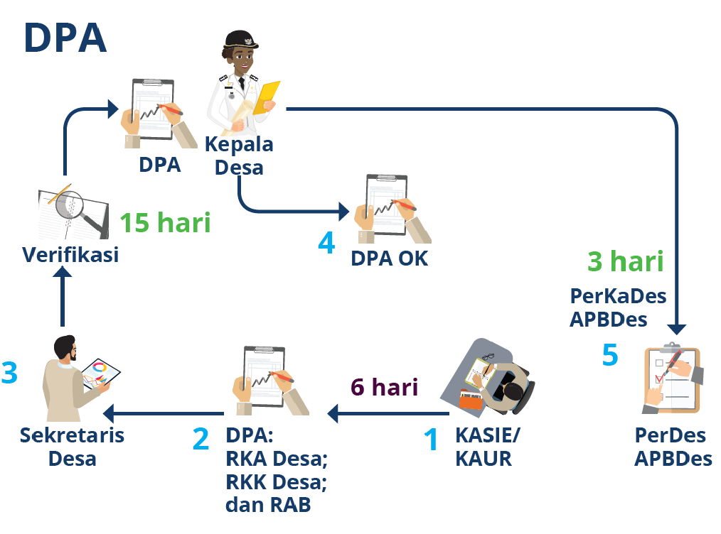

Slide 18
Dokumen Pelaksanaan Anggaran (DPA) terdiri dari :
RKA, Rencana Kegiatan dan Anggaran Kalurahan merinci setiap kegiatan anggaran yang disediakan dan rencana penarikan dana untuk kegiatan
RKK,Rencana Kerja Kegiatan, merinci lokasi, volume, biaya, sasaran, waktu pelaksanaan kegiatan, dan pelaksana kegiatan anggaran.
Rencana Anggaran Biaya (RAB), merinci satuan harga untuk setiap kegiatan.

Slide 19
Rencana Kegiatan dan Anggaran (RKA)
RKA merupakan dokumen yang merinci setiap kegiatan, anggaran yang disediakan dalam APBKal dan rencana penarikan dana untuk kegiatan yang telah dianggarkan tersebut. Dokumen ini merupakan jadwal kegiatan yang akan dilaksanakan oleh Kasi/Kaur yang melaksanakan tugas tersebut. dan dari dokumen RKA ini kemudian akhirnya akan diinput dalam dokumen RAK Kalurahan (Rencana Anggaran Kas) Kalurahan dan menjadi jadwal atau rencana Pencairan anggaran pelaksanaan kegiatan.

Slide 20
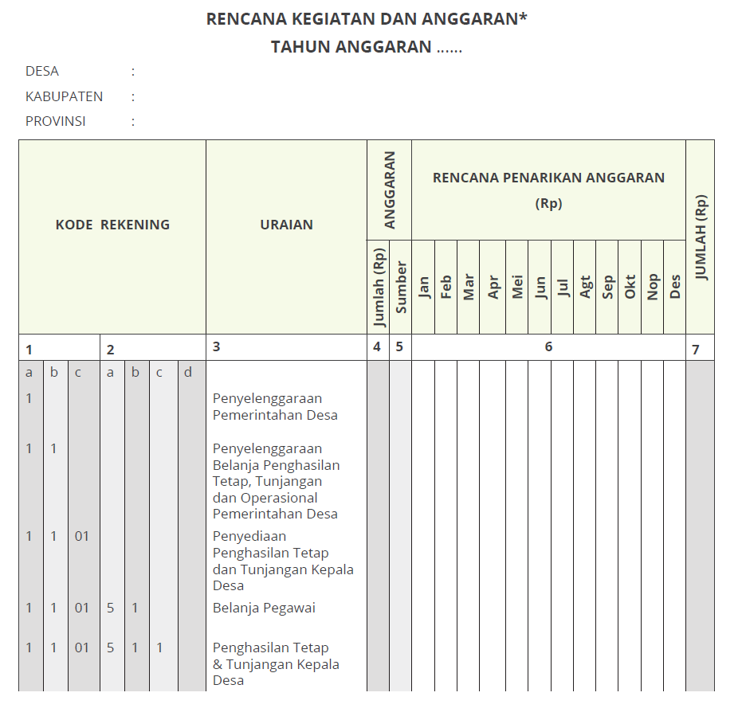

Slide 21
Rencana Kerja Kegiatan Kalurahan (RKK)
Rencana Kerja Kegiatan (RKK) merupakan dokumen yang merinci lokasi, volume, biaya, sasaran, waktu pelaksanaan kegiatan, pelaksanaan anggaran dan tim yang melaksanakan kegiatan.

Slide 22
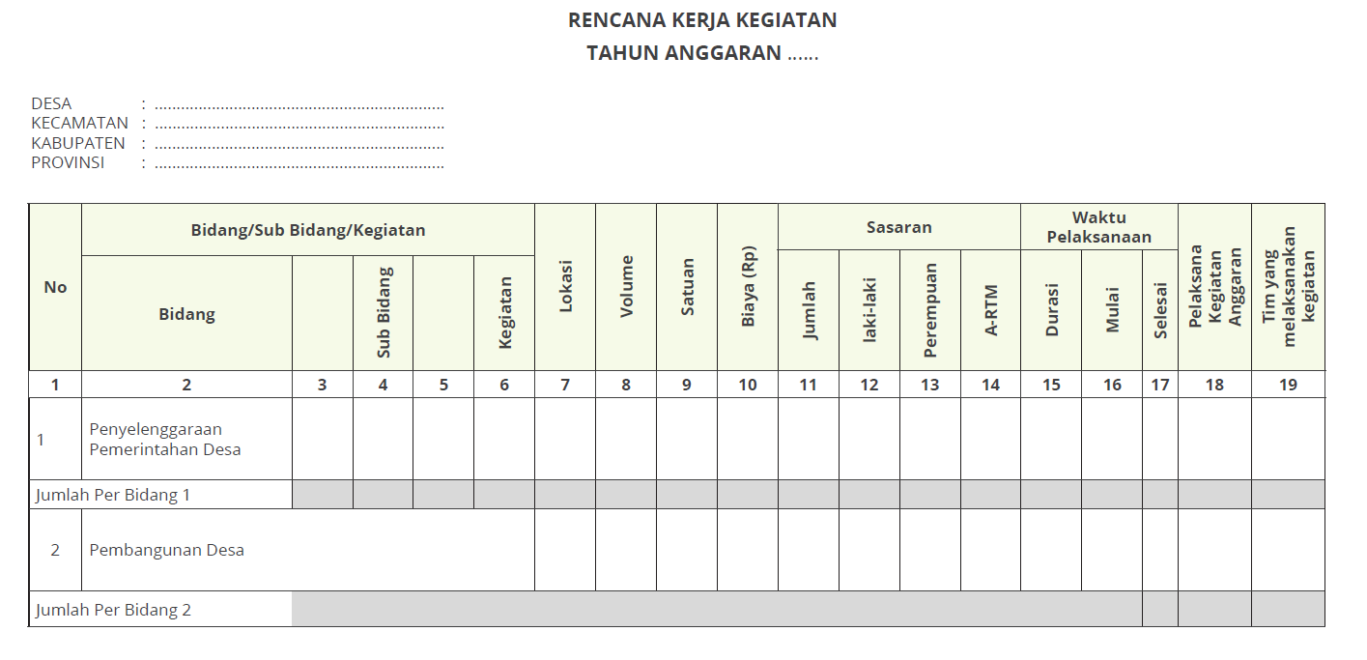

Slide 23
Rencana Anggaran Biaya (RAB)
Rencana Anggaran Biaya (RAB) merupakan dokumen yang merinci satuan harga untuk setiap kegiatan, berdasarkan perhitungan yang sudah direncanakan, untuk kegiatan pembangunan Fisik berarti harus berdasarkan ketentuan dan koridor yang telah ditentukan baik itu berdasarkan analisa Permen PUPR, maupun analisa SNI dengan berdasarkan pada Standar Biaya Belanja yang ditetapkan oleh SHBJ Kabupaten.

Slide 24
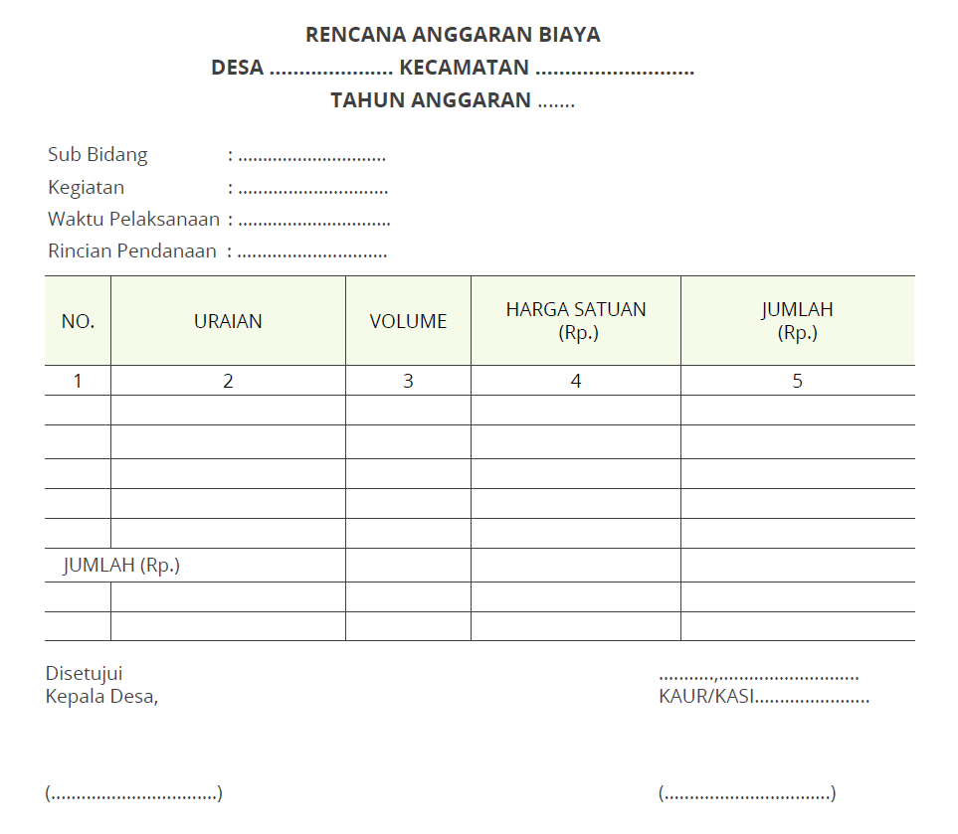

Slide 25
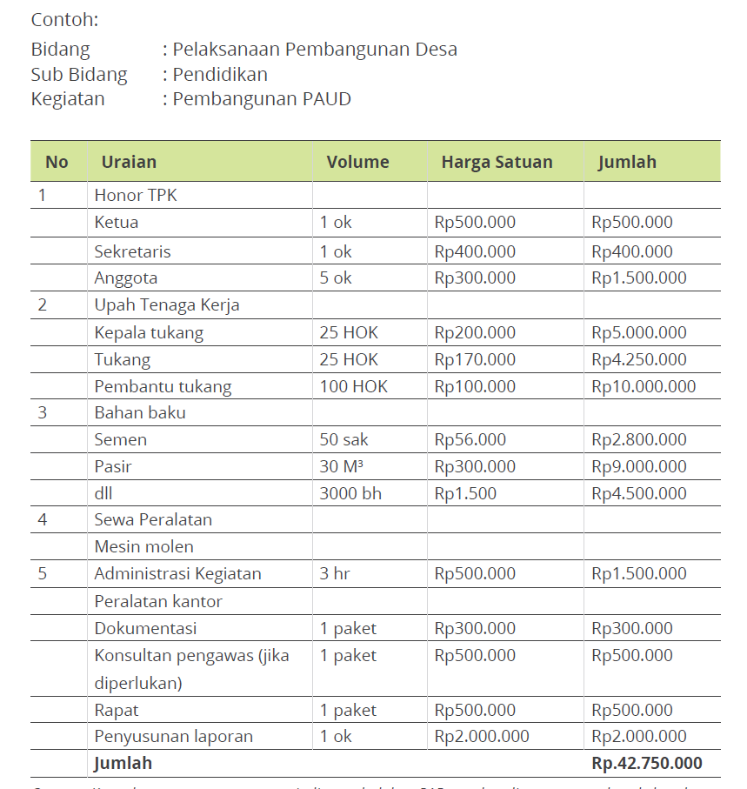

Slide 26
Rencana anggaran kas (RAK)
RAK disusun oleh Danarta berdasarkan DPA yang telah disetujui Lurah. Proses penyusunan RAK dapat dilakukan bersamaan dengan penyusunan DPA untuk mempermudah proses penyamaan data.

Slide 27
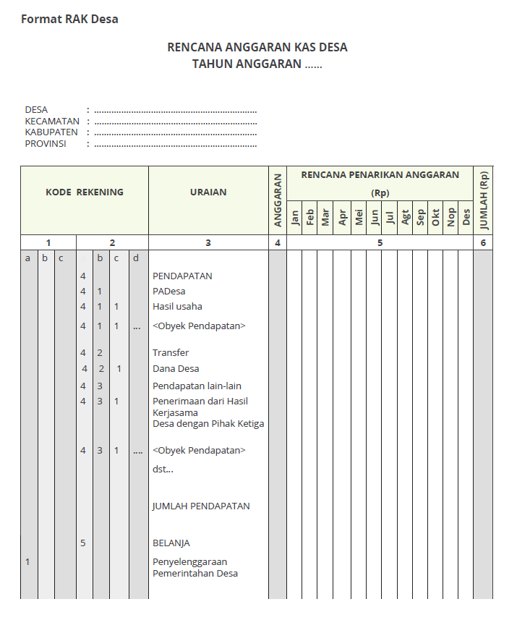

Slide 28
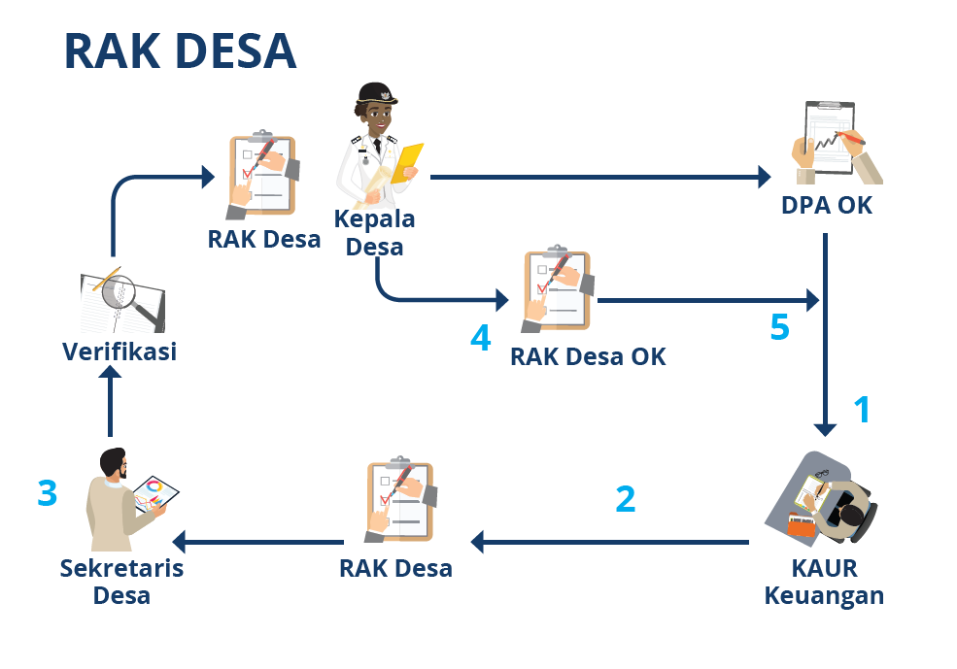

Slide 29
Pelaksanaan Kegiatan di Kalurahan
Pasal 58 ayat (1), ayat (2) dan ayat (3) Perbup. No. 61/2018
Kaur dan Kasi melaksanakan kegiatan berdasarkan DPA yang telah disetujui Lurah.
Pelaksanaan kegiatan di Kalurahan dilakukan dengan pengadaan melalui swakelola dan/atau penyedia barang/jasa.
Pelaksanaan kegiatan Kalurahan diutamakan melalui swakelola.

Slide 30
DLPA
DLPA merupakan sebuah dokumen tertulis yang disusun dengan tujuan memberikan laporan tentang pelaksanaan kegiatan dari PKA kepada Lurah.
DLPA dibuat setelah lambat 7 hari setelah kegiatan selesai dilaksanakan.
DLPA juga untuk mempermudah proses pembukuan keuangan dan aset.
Karena, selain berisikan laporan kegiatan, juga jumlah rincian dana yang digunakan dalam kegiatan tersebut serta aset yang dihasilkan berikut swadaya yang menyertai. Oleh karena itu, wajib hukumnya bagi PKA untuk membuat DLPA setelah kegiatan selesai dilaksanakan.

Slide 31
TUJUAN DARI PENYUSUNAN DOKUMEN LAPORAN PELAKSANAAN ANGGARAN
DLPA ini bertujuan untuk:
Alat pengukur kemampuan seluruh tim pelaksana dan mempertanggung jawabkan hasil kerja masing-masing.
Menjelaskan secara detil kronologis kegiatan, mulai dari pra-event, saat event berlangsung dan pasca-event.
Memetakan berbagai kendala dan permasalahan yang dihadapi dalam pelaksanaan kegiatan.
Menjadi bahan evaluasi sehingga arah dan capaian pembangunan kalurahan dapat terukur dengan jelas.
Mempertangggungjawabkan keuangan dan hasilnya sehingga terbangun akuntabilitas.

Slide 32
DLPA harus disusun dengan cara:
1. Sistematis
Dalam menyusun dokumen laporan pelaksanaan anggaran, pastikan tersusun secara sistematis, dalam artian DLPA disusun dengan mengikuti susunan atau urutan tertentu yang bersifat logis
2. Komprehensif
DLPA juga harus disusun secara komprehensif. Komprehensif di sini mencakup keseluruhan informasi yang perlu diketahui. Kemudian, DLPA harus menjawab pertanyaan yang meliputi 5W dan 1H.
3. Terpadu
Dalam menyusun dokumen laporan pelaksanaan anggaran harus tersusun secara terpadu. Yakni harus saling terkait antar satu bagian dengan bagian yang lain dan tidak boleh loncat dari satu bagian ke bagian lainnya, serta dilampiri dokumen pendukung.

Slide 33
SISTEMATIKA PENYUSUNAN DLPA
Dokumen laporan pelaksanaan anggaran paling tidak harus tersusun dengan sistematika sebagai berikut:
1. Halaman Depan Laporan Kegiatan
Bagian awal dari DLPA adalah halaman depan atau biasa disebut dengan cover. Biasanya berisi nama dan logo kegiatan, lengkap dengan kop header dan footer-nya.
2. Halaman Pengantar
Kemudian, ada halaman pengantar. Pada bagian Pengantar, paling tidak berisi: ucapan terimakasih terhadap pihak-pihak yang secara langsung membantu kelancaran pelaksanaan kegiatan dan menerima kritik dan saran yang konstruktif.

Slide 34
3. Bab I: Pendahuluan
Pada bab pendahuluan ini berisi uraian ringkas dari latar belakang/dasar pemikiran, tujuan, sasaran, dan target serta hasil dari kegiatan yang telah dilaksanakan. Bab I, paling tidak harus berisi poin-poin di bawah ini:
Dasar Pemikiran
Nama Kegiatan
Tema Kegiatan
Bentuk Kegiatan
Tujuan, Sasaran, dan Target

Slide 35
4. Bab II: Pelaksanaan Kegiatan
Pada bagian ini dijelaskan proses pelaksanaan kegiatan mulai dari tahap persiapan hingga pelaksanaan, serta hasil kegiatan berdasarkan ketercapaian tujuan, sasaran, dan target yang telah ditetapkan.
Di dalam bab ini juga harus menjelaskan indikator keberhasilan dari guna mempermudah penghitungan capai kinerja yang ditetapkan. Pada bagian ini juga disebutkan faktor pendukung dan faktor penghambat. Untuk itu, poin-poin yang harus ada di dalam bab ini adalah:
– Tahap Persiapan
– Tahap Pelaksanaan
– Hasil Capaian
– Faktor Pendukung & Penghambat

Slide 36
5. Bab III: Penutup
Pada bagian ini dapat berupa usulan, saran, masukan, atau rekomendasi bagi perbaikan dan peningkatan kegiatan pada masa yang akan datang.
Pada bagian ini juga disebutkan kepada siapa dokumen laporan pelaksanaan anggaran itu disusun dan disampaikan. Untuk itu, poin-poin yang harus ada di dalam bagian ini adalah:
• Usul dan Rekomendasi
• Kata Penutup
LAMPIRAN

Slide 37
Dokumen Pengelolaan Aset Kalurahan
RKAMDes
RKPAMDes
PRKAMDes
PRKPAMDes
Daftar Pengadaan
Buku Penerimaan Aset
Buku Pengeluaran Aset
Buku Aset Inventaris
9. Buku Aset Pakai Habis
10. Kartu Aset
11. Kartu Persediaan
12. Laporan Semesteran Penerimaan dan Pengeluaran Aset
13. Laporan Semesteran Penerimaan dan Pengeluaran Aset Pakai Habis
14. Status Penggunaan Aset
15. Penghapusan Aset
16. Daftar Penerimaan Aset dari Pihak ke 3

Slide 38

Dokumen Pengelolaan Aset Kalurahan (2)
17. KIA A → Tanah
18. KIA B → Peralatan Mesin
19. KIA C → Gedung/Bangunan
20. KIA D → Jalan, Jar, Instalasi
21. KIA E → Aset Tetap Lainnya
22. KIA F → Kons dlm pengjaan
23. KIA G → Aset Pihak Lain
24. KIR
25. Daftar Aset yang dikuasai
26. Laporan Mutasi Aset Milik Kalurahan
27. Rekap Mutasi Aset Milik Kalurahan
28. Laporan Aset di Gunausahakan
29. Kartu Pemeliharaan Aset
30. Laporan Tahunan Aset Milik Kalurahan

Slide 39
Contoh KETERKAITAN GIAT DAN ASET PADA
Giat Pembangunan Jalan (Baru)
  Tanahnya
  Volume jalannya
  Nilai Swadaya
  Giat Rehab/Pemeliharaan Jalan (Lama)
  Kondisi existing Jalannya
  Menambah atau tidak
Proses lanjut diaset (KTL dan Jogoboyo)
Proses Koord KTL (Penghapusan/tidak) (Ijin Bupati)

Slide 40
PENGELOMPOKAN ASET MILIK Kalurahan (Perbup 39/2017)
TANAH
PERALATAN DAN MESIN
GEDUNG DAN BANGUNAN
ASET
TETAP
JALAN, IRIGASI DAN JARINGAN
Buku Perpustakaan
KONSTRUKSI DALAM PENGERJAAN
Barang Bercorak Kesenian dan Kebudayaan
ASET TETAP LAINNYA
Hewan dan Ternak
Tanaman
Aset Lainnya

Slide 41
Prosedur Perencanaan Kebutuhan Aset
Buku Inventaris, Musdes, Musren
Sebagai dasar penyusunan RKAMDes dan RKPAMDes oleh Pengusurus Aset
Carik melakukan Pencermatan
Format yg dipergunakan :
Lamp. 6 RKAMDes
Lamp. 7 Perubahan RKAMDes
Lamp. 8 RKPAMDes
Lamp. 9 Perubahan RKPAMDes
Lurah RKAMDes & RKPAMDes
APBKal
Penyusunan RAB
RKPKal

Slide 42
Prosedur Pengadaan Aset
RKAMKal
RKPAMKal
Proses Pengadaan dan
Pemeriksaan Barang
Penyerahan kepada Lurah
Lamp. 10 Daftar Pengadaan AMK
Penyusunan Daftar Pengadaan/ Pemeliharaan
Ditetapkan oleh Lurah
Kompilasi untuk Penyusunan LKKal

Slide 43







Prosedur Penerimaan, Penyimpanan dan Penyaluran AMK
Hasil Pengadaan AMK
Pengurus Aset/ Pembantu Pengelola Aset
Melakukan pencatatan, pembukuan dan pemeriksaan AMK
Lurah
GUDANG
Lamp. 11 Buku Penerimaan AMD
Lamp. 12 Buku Pengeluaran AMD
Lamp. 13 Buku Aset Inventaris
Lamp. 14 Buku Aset Pakai Habis
Lamp. 15 Kartu Aset
Lamp. 16 Kartu Persediaan Aset
Pengurus AMK
Pengguna AMK
Laporan Penerimaan, Pengeluaran, BAST AMK

Slide 44





Prosedur Penatausahaan AMK
Pembukuan
Inventarisasi
Pelaporan
Pendataan
Pencatatan
Pelaporan Hasil Pendataan
KIA A s/d G
KIR
Daftar Mutasi Aset
Buku Inventaris
Kepada ;
Lurah
Panewu
Bupati
Lamp. 11 s/d Lamp. 35

Slide 45
Prosedur Penghapusan AMK
Pengguna AMK/ Pengurus Aset
Pengajuan Penghapusan
Panitia Penghapusan
Lamp. 20 SK Penghapusan
Meneliti dan menyeleksi aset yang akan dihapus/Ijin Bupati
Ditetapkan oleh Lurah
Dimusnahkan/ Dipindahtangankan
SK Penghapusan

Slide 46
Prosedur Pemindahtanganan AMK
Lurah
Setoran Kas Kalurahan
(Penjualan)
SK Penghapusan
Pemindahtanganan
Dimusnahkan
Penjualan
Tukar menukar
Dihibahkan
Penyertaan Modal

Slide 47


Slide 48

BURUNG PAPUA BURUNG CENDRAWASIH,
CUKUP SEKIAN DAN TERIMA KASIH

